Slide 1
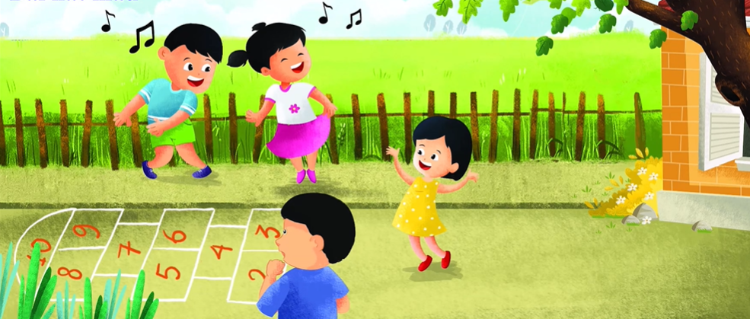
GHI CHÚ: HS quan sát tranh, GV giới thiệu trò chơi, tổ chức trò chơi đầu giờ, có thể cho học sinh chia sẻ cảm giác khi được chơi cùng bạn, →giới thiệu bài.

Slide 2
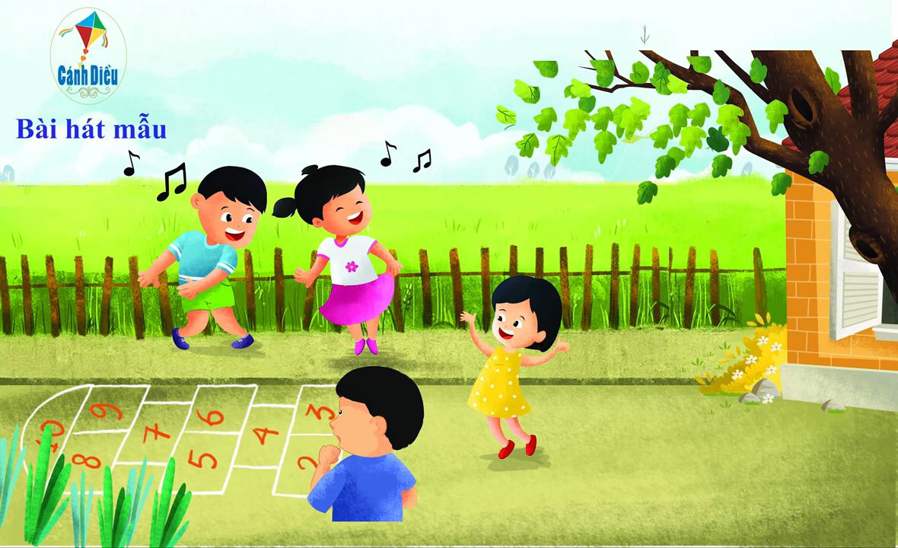
Nghe hát mẫu

Slide 3
MỜI BẠN VUI MÚA CA
Nhạc và lời: Phạm Tuyên
Chim ca líu lo.
Hoa như đón chào.
Bầu trời xanh.
Nước long lanh.
La la lá la.
La la la là.
Mời bạn cùng vui múa vui ca.
Câu 1 + 2
Câu 3 + 4
Câu 1 → 4
Câu 5 + 6
Câu 1 → 6
Câu 1 → 7
Câu 1
Câu 2
Câu 3
Câu 4
Câu 5
Câu 6
Câu 7

Slide 4

Chim ca líu lo.

Slide 5
Hoa như đón chào.

Slide 6
Chim ca líu lo.
Hoa như đón chào.

Slide 7
Bầu trời xanh.

Slide 8
Nước long lanh.

Slide 9
Bầu trời xanh.
Nước long lanh.

Slide 10
Chim ca líu lo.
Hoa như đón chào.
Bầu trời xanh.
Nước long lanh.

Slide 11
La la lá la.

Slide 12
La la lá là.

Slide 13
La la lá la.
La la la là.

Slide 14
Chim ca líu lo.
Hoa như đón chào.
Bầu trời xanh.
Nước long lanh.
La la lá la.
La la la là.

Slide 15
Mời bạn cùng vui múa vui ca.

Slide 16
Chim ca líu lo.
Hoa như đón chào.
Bầu trời xanh.
Nước long lanh.
La la lá la.
La la la là.
Mời bạn cùng vui múa vui ca.

Slide 17
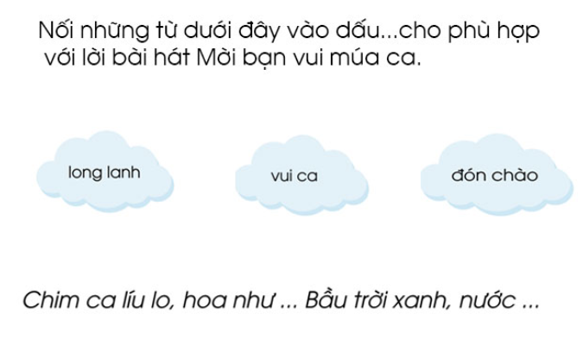

Slide 18
MỜI BẠN VUI MÚA CA
Nhạc và lời: Phạm Tuyên
Chim ca líu lo. Hoa như đón chào.
Bầu trời xanh. Nước long lanh.
La la lá la. La la la là
Mời bạn cùng vui múa vui ca.
x x x x
x x x x
x x x x
x x x x

Slide 19
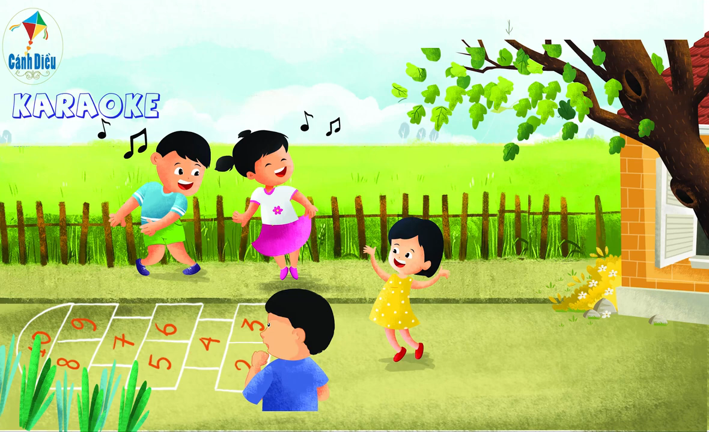

Slide 20
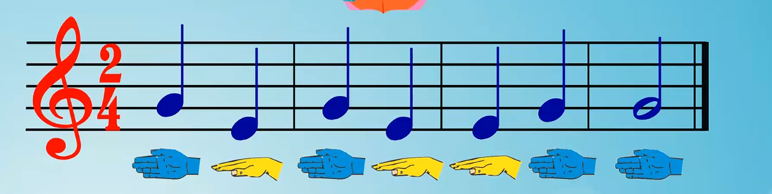








Slide 21
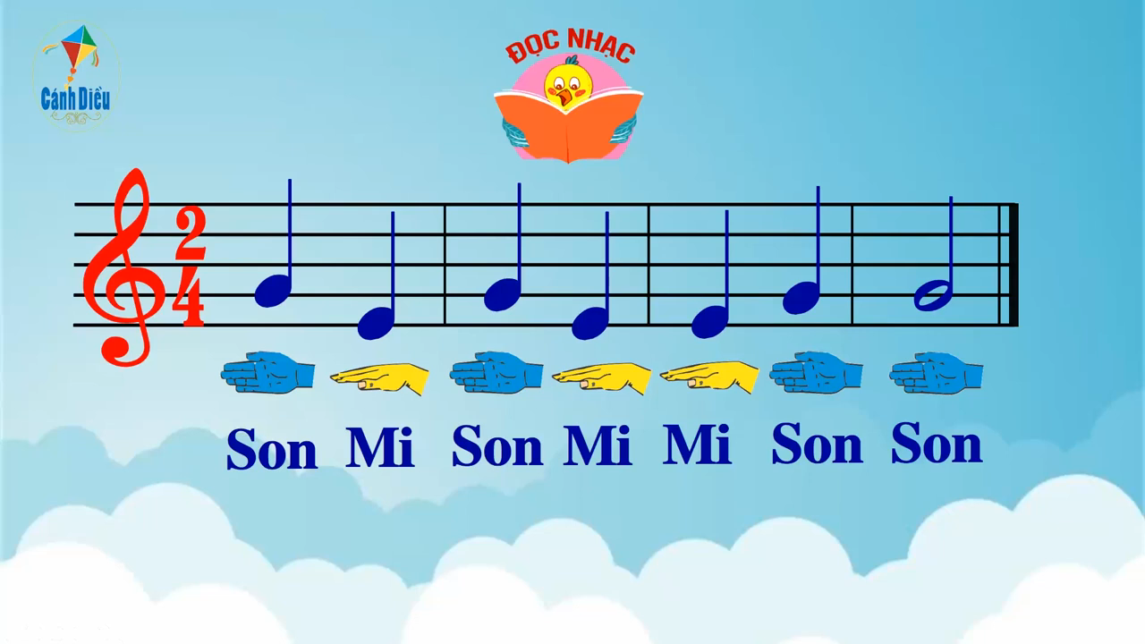

Slide 22
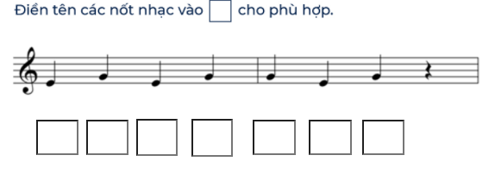


MI
SON
MI
SON
SON
MI
SON

